Slide 1
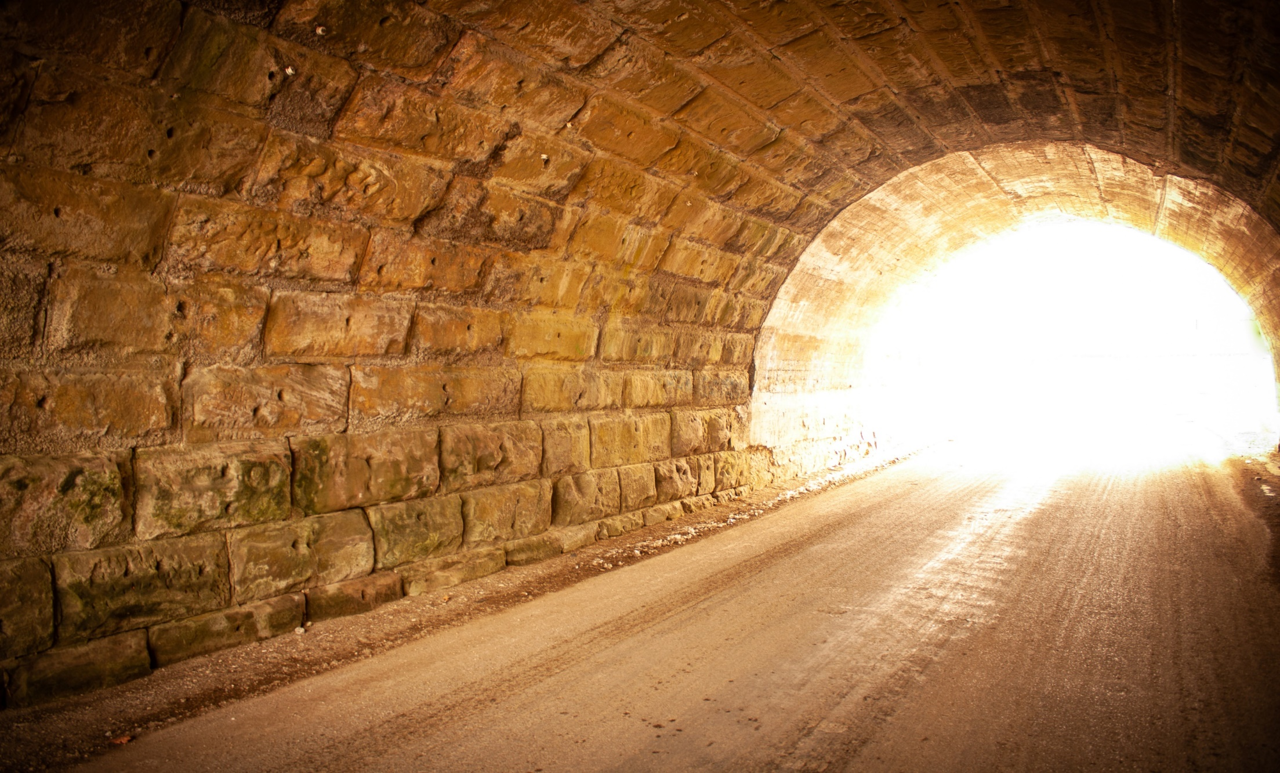
Situación socioeconómica de Aragón
10 de julio de 2020
Informe sobre la situación económica y social
de Aragón en 2020
María Dolores Gadea Rivas
Presidenta de la Comisión de Economía del CESA

Slide 2
Evolución del PIB
Unidad: Tasa de variación interanual (%) Fuente: EUROSTAT.INE. IAEST
Informe Aragón 2020

Slide 3
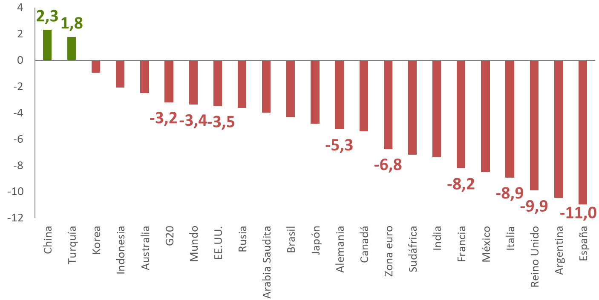
Evolución del PIB
Año 2020
Unidad: Tasa de variación interanual (%) Fuente: FMI
Informe Aragón 2020

Slide 4
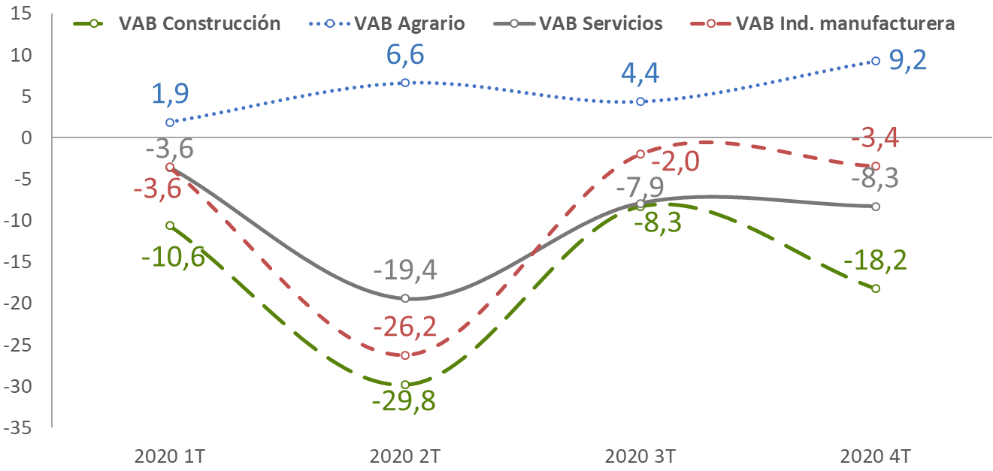
Evolución del VAB por sectores. Aragón
Unidad: Tasa de variación interanual (%) Fuente: IAEST
Informe Aragón 2020

Slide 5
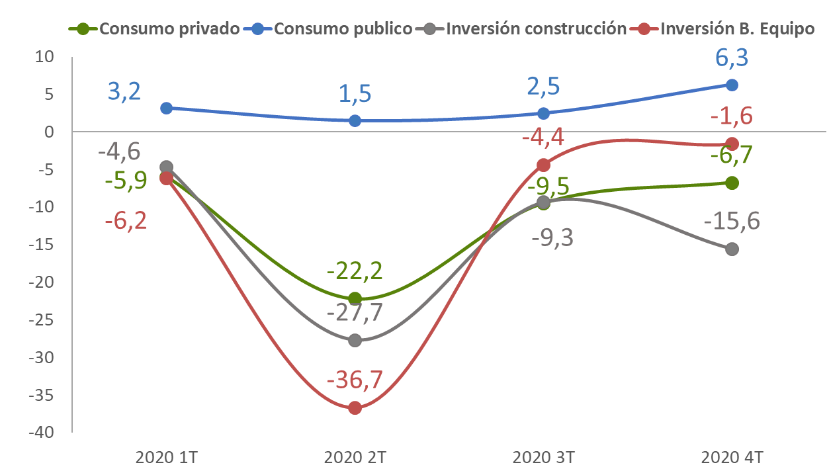
Evolución de la demanda interna (%)
Unidad: Tasa de variación interanual Fuente: IAEST
Informe Aragón 2020

Slide 6
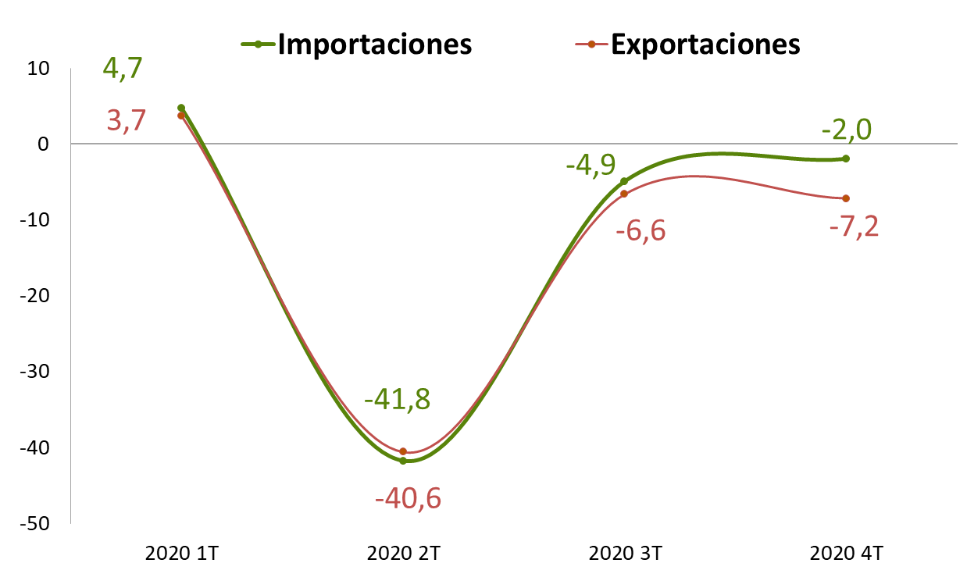
Evolución sector exterior (%). Bienes y Servicios
Unidad: Tasa de variación interanual (%) Fuente: IAEST
Informe Aragón 2020

Slide 7
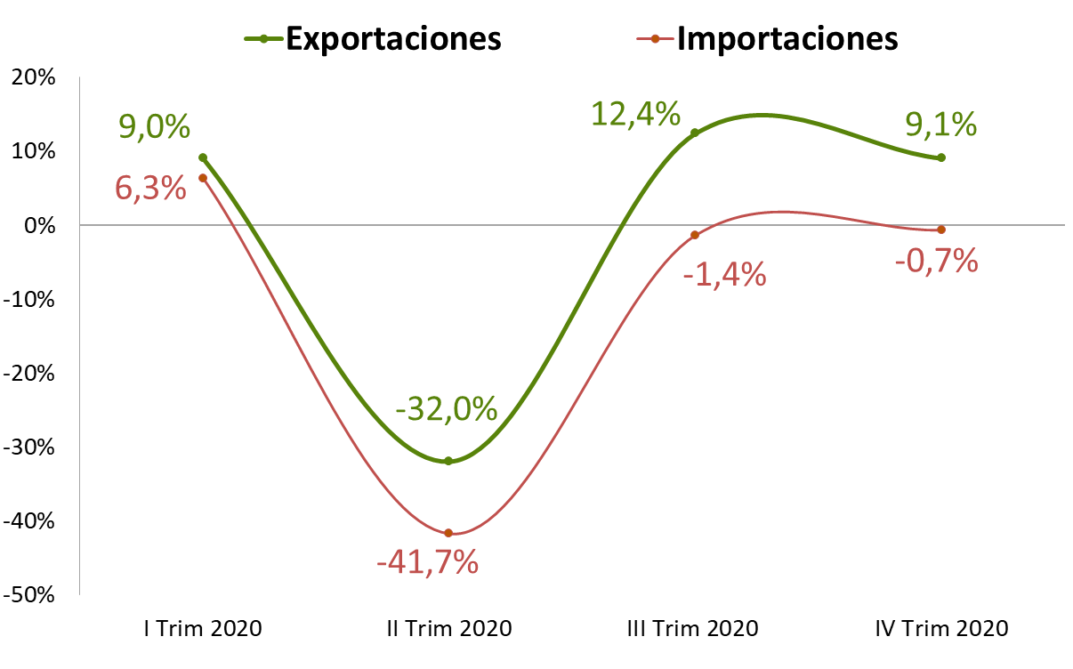
Evolución comercio exterior. Mercancías
Unidad: Tasa de variación interanual (%) Fuente: DATACOMEX
Informe Aragón 2020

Slide 8
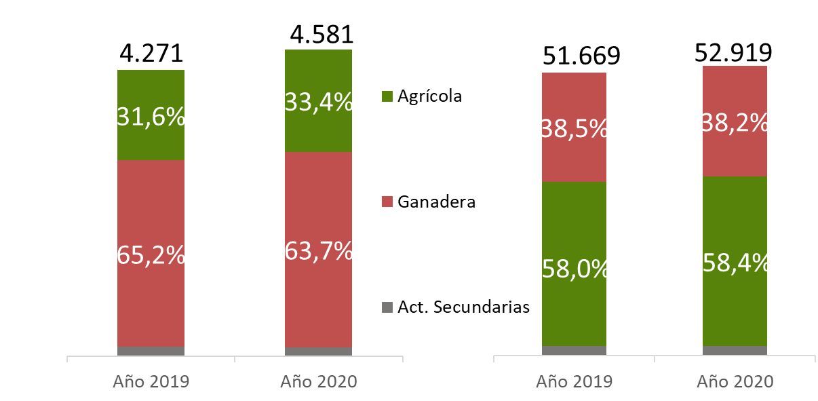
Sector agrario
Producción Final Agraria
ARAGÓN ESPAÑA
Unidades: Millones de euros y peso sobre el total (%)
Fuente: Departamento de Agricultura, Ganadería y Medio Ambiente
Informe Aragón 2020

Slide 9
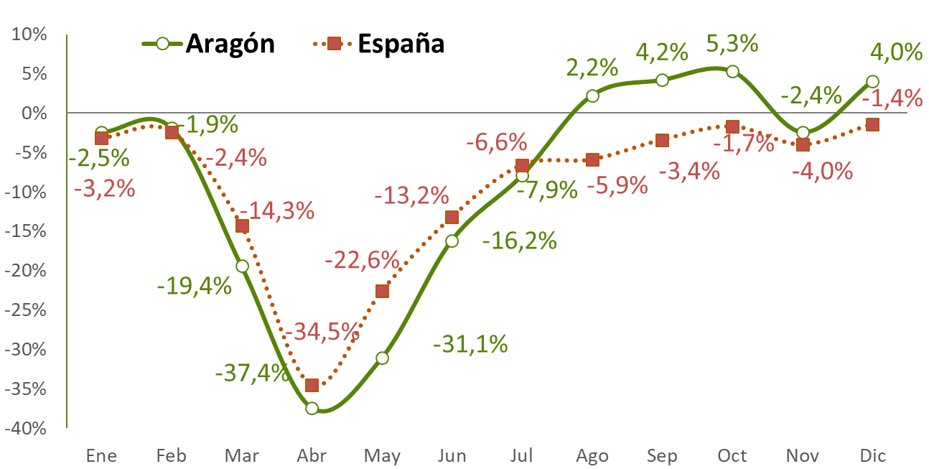
Sector industrial
Índice de producción industrial (%). Año 2020
Unidad: Tasa de variación interanual (%) Fuente: INE e IAEST
Informe Aragón 2020

Slide 10
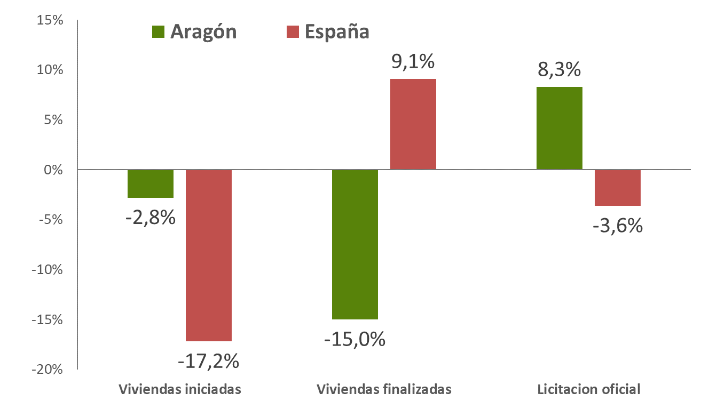
Sector construcción
Indicadores de actividad. Año 2020
Unidad: Tasa de variación interanual (%) Fuente: Ministerio de Transporte, Movilidad y Agenda Urbana
Informe Aragón 2020

Slide 11
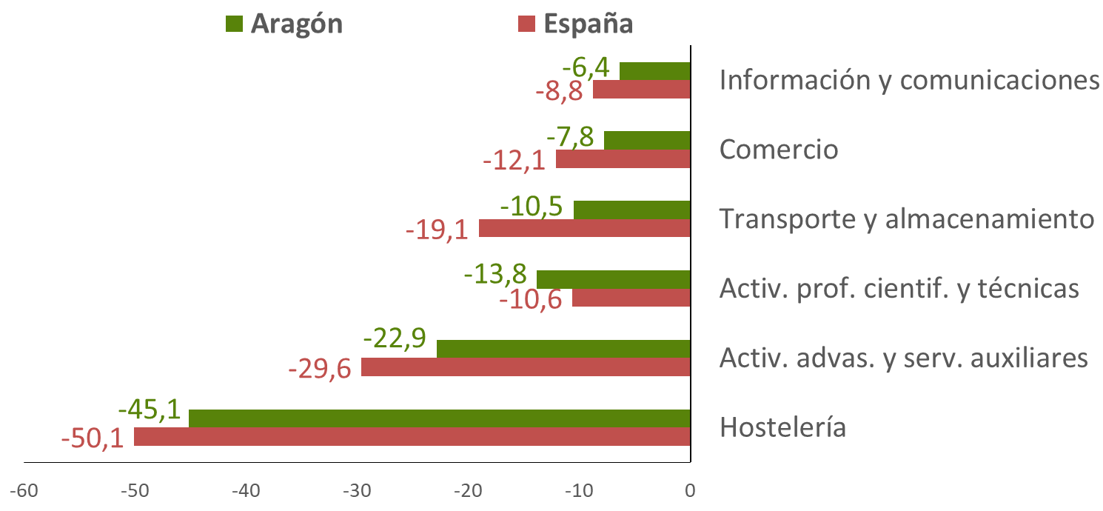
Sector Servicios
Cifra de negocios
Unidad: Tasa de variación interanual (%) Fuente: INE
Informe Aragón 2020

Slide 12
Camino de la recuperación
Fortalezas de la economía aragonesa
El sector turístico aragonés, con menor dependencia del turista extranjero, más afectado por restricción movilidad.
Comercio exterior de mercancías, gran capacidad exportadora de nuestro tejido industrial, mayor internacionalización.
Mayor supervivencia empresarial, especialmente el sector industrial.
Estructura económica de Aragón con especialización en sectores como la industria o agrario, menos vulnerables frente a los efectos negativos de la pandemia.
Productividad aparente del trabajo (VAB/ocupado) supera la media nacional en ramas que, conjuntamente, representan el 60% del VAB total en Aragón.
Informe Aragón 2020

Slide 13
Camino de la recuperación
Oportunidades
Next-generation UE: reto en la gestión, oportunidad de modernización.
Transformación Digital, incremento del teletrabajo.
Atracción de grandes proyectos empresariales.
Cohesión económica y social.
Informe Aragón 2020

Slide 14
Camino de la recuperación
Amenazas
Riesgos inflacionistas por histórica subida del precio de la luz y los combustibles
Crisis microchips, alta dependencia industrial externa
Informe Aragón 2020

Slide 15
Camino de la recuperación
Año 2021
En el comercio exterior de mercancías, las exportaciones e importaciones acumulan en el año (ene-jun) un alto crecimiento, superior al de España.
Vacunación completa de más del 70% de la población
Repuntan con fuerza los sectores económicos, excepto Agricultura, y los agregados de la demanda, tanto interna como externa.
La economía retrocedió en el primer trimestre un -2,7%, (España ‑4,2%) , pero rebotó con un crecimiento del 20% (igual que España) en el segundo trimestre.
Informe Aragón 2020

Slide 16
Situación socioeconómica de Aragón
10 de julio de 2020
Informe sobre la situación económica y social
de Aragón en 2020
José Manuel Lasierra Esteban
Presidente del Consejo Económico y Social de Aragón

Slide 17
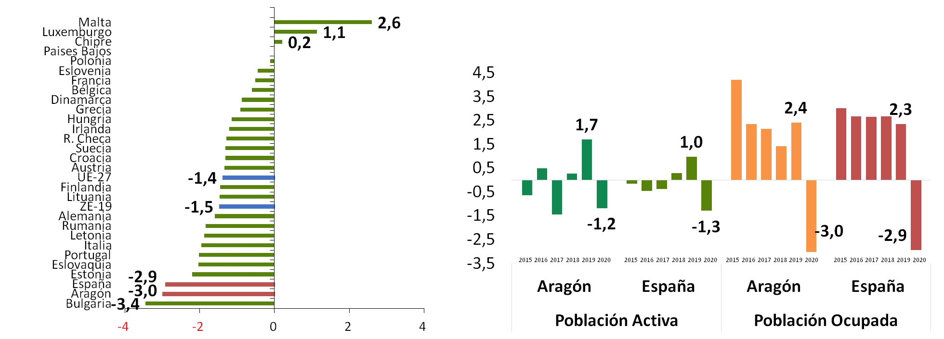
Evolución mercado laboral
Evolución del empleo 2019-2020. UE-27
Variación interanual actividad y ocupación. 2015-2020
(Porcentaje) Fuente: EUROSTAT. INE
Informe Aragón 2020

Slide 18
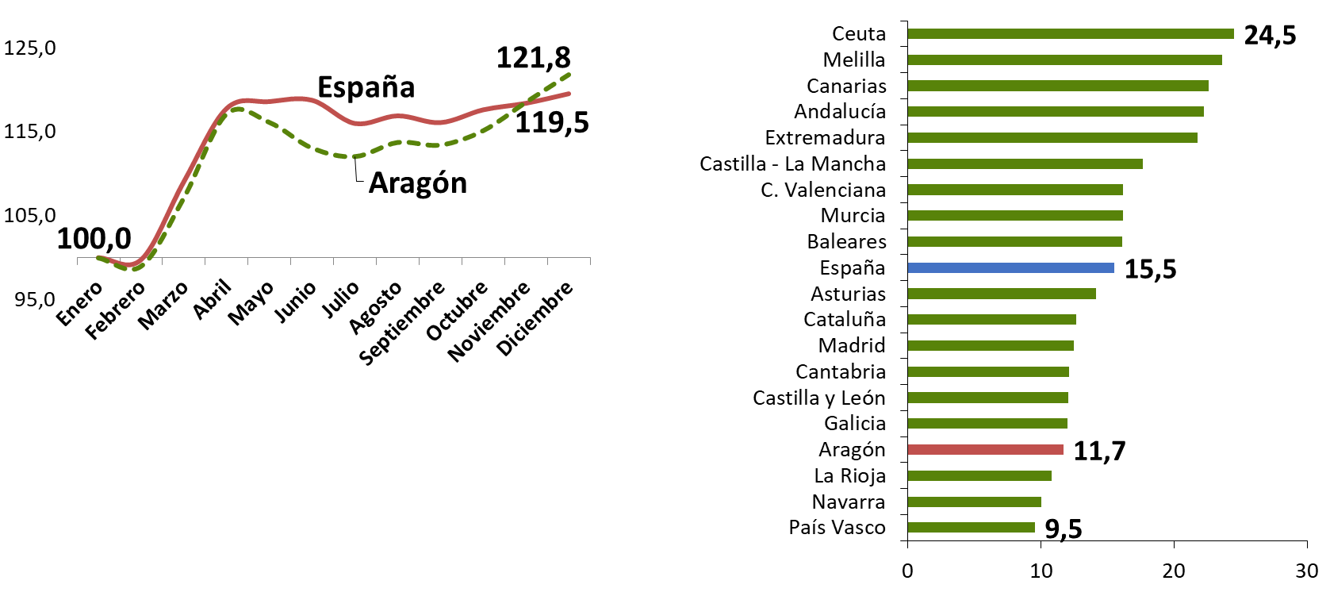
Evolución del mercado laboral
Desempleo
Tasa de paro. CCAA
(Enero 2020=100) Fuente: EPA
Informe Aragón 2020

Slide 19
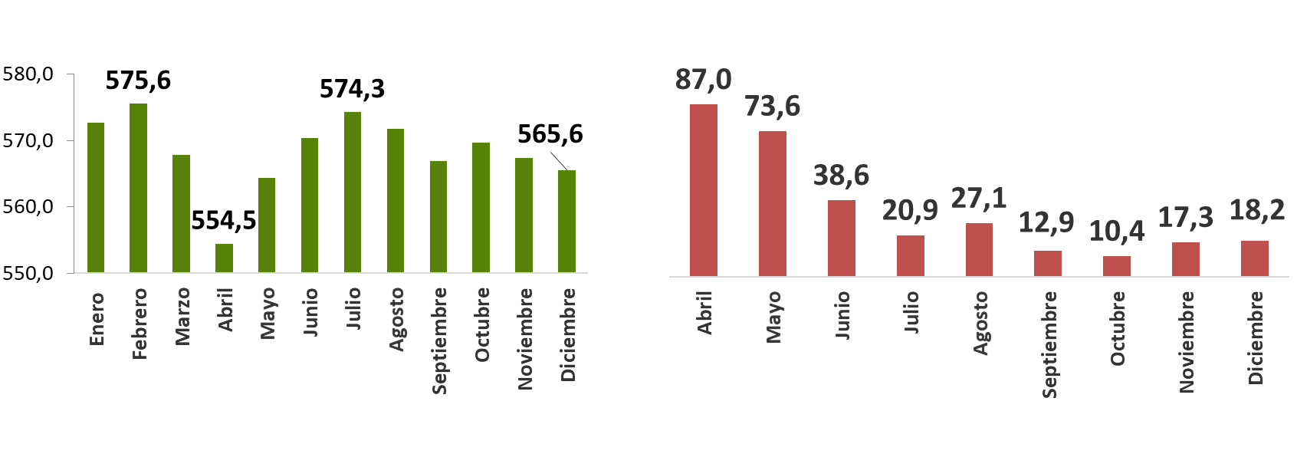
Evolución del mercado laboral
Trabajadores afiliados
Trabajadores ERTE
(Miles de personas) Fuente: Seguridad Social
Informe Aragón 2020

Slide 20
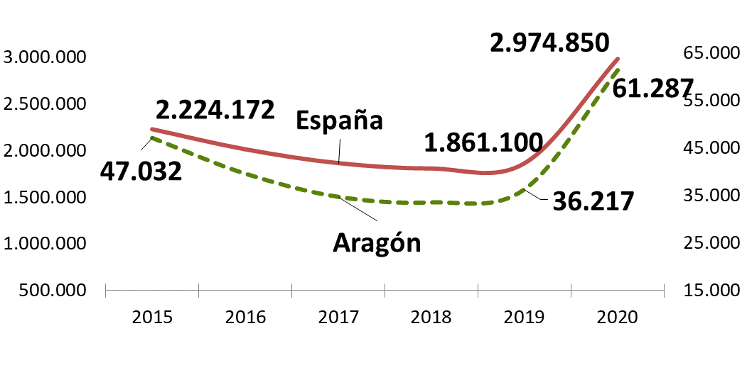
Evolución de las prestaciones de desempleo
(Personas beneficiarias) Fuente: SEPE
Informe Aragón 2020

Slide 21
Situación de la población joven
Tasa de paro
Tasa de emancipación
(Porcentaje. Jóvenes de 16 a 29 años) Fuente: INE
Informe Aragón 2020

Slide 22
Indicadores demográficos
Movimiento natural de la población
Evolución del padrón
(1. Tasas por cada 1.000 habitantes. 2. Población a 1 de enero) Fuente: INE
Informe Aragón 2020

Slide 23
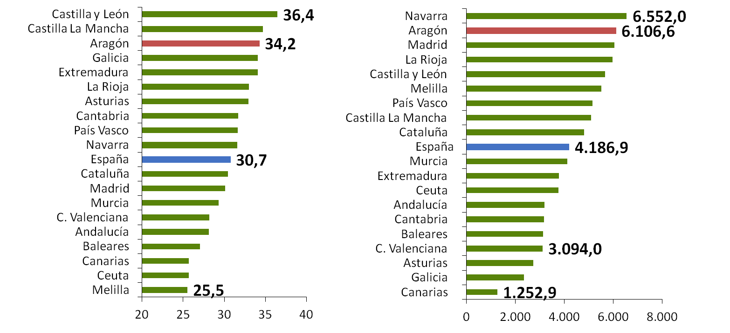
Indicadores de salud
Sobreenvejecimiento
Casos COVID-19 x 100.000
(1. Porcentaje mayores 80 respecto mayores 65. 2. Casos por 100.000 habitantes) Fuente: Ministerio de Sanidad. INE
Informe Aragón 2020

Slide 24
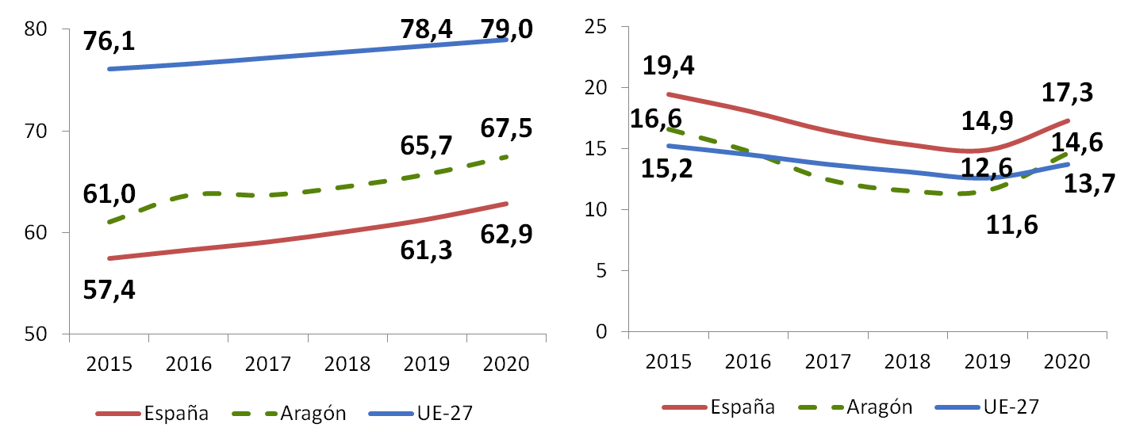
Indicadores de educación
Ni estudian ni trabajan
Nivel formación postobligatoria y superior de la población
(Porcentaje.1. 25 a 64 años. 2. 15 a 29 años) Fuente: Ministerio de Educación y F. Profesional. EUROSTAT
Informe Aragón 2020

Slide 25
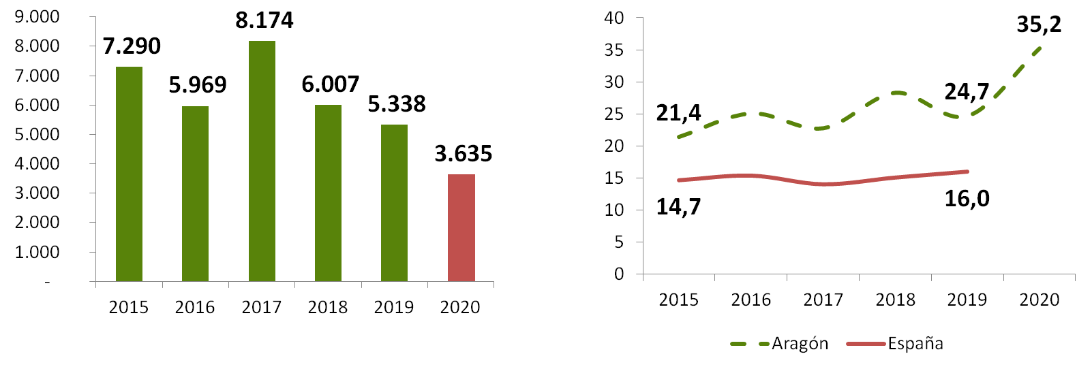
Indicadores de sostenibilidad ambiental
Evolución Emisiones GEI. Sector regulado
% Producción Renovables sobre el Consumo
(1. Kt CO₂ 2. Porcentaje) Fuente: Gobierno de Aragón y Eurostat
Informe Aragón 2020

Slide 26
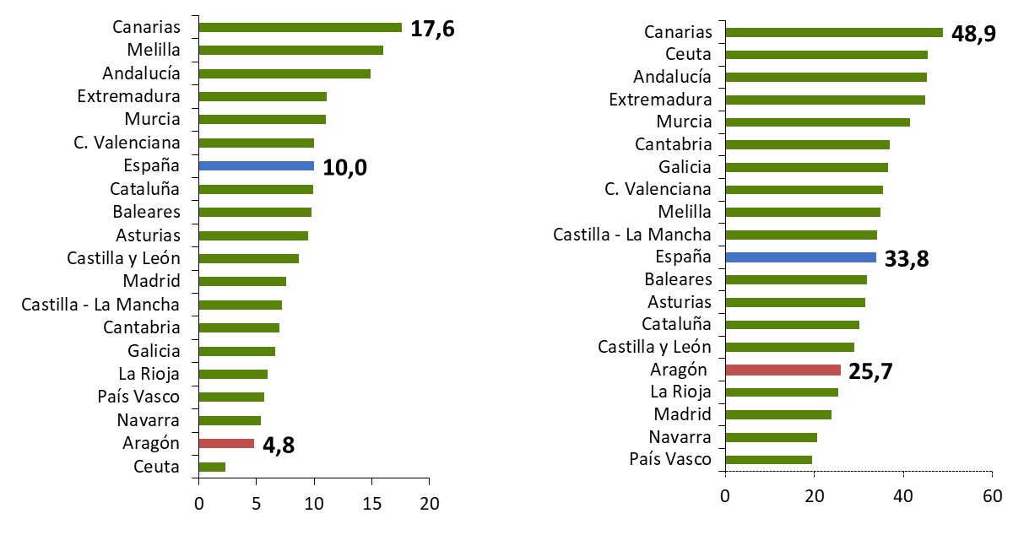
Indicadores de calidad de vida
Dificultad llegar a fin de mes
No permitirse vacaciones
(1. % Hogares con mucha dificultad para llegar a fin de mes. 2. % Hogares no permitirse vacaciones + 1 semana al año) Fuente: ECV. INE
Informe Aragón 2020

